Slide 1
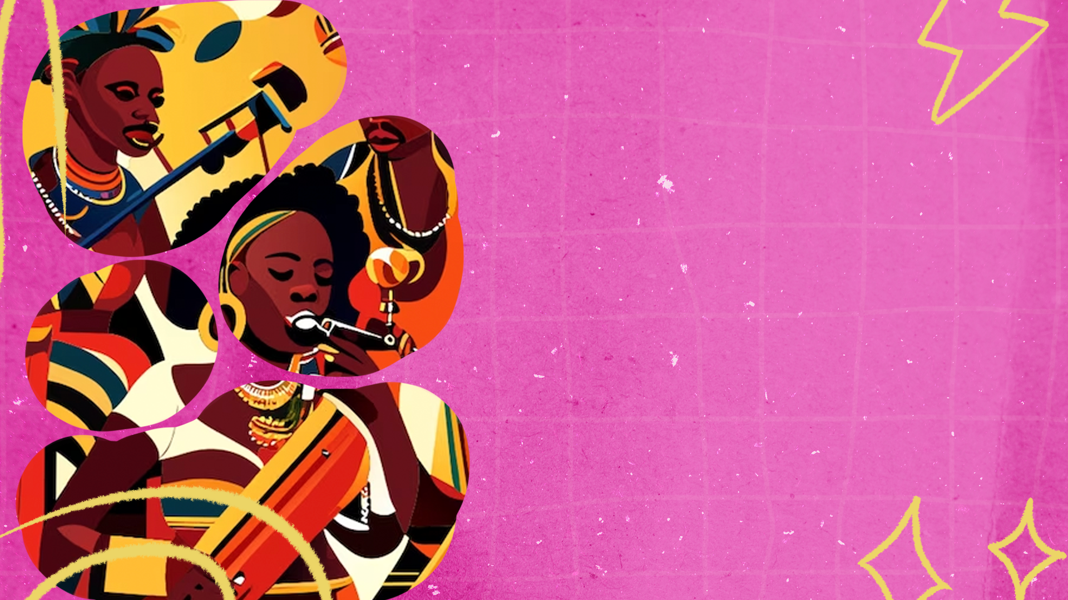
BARROCO
AULA 010

Slide 2
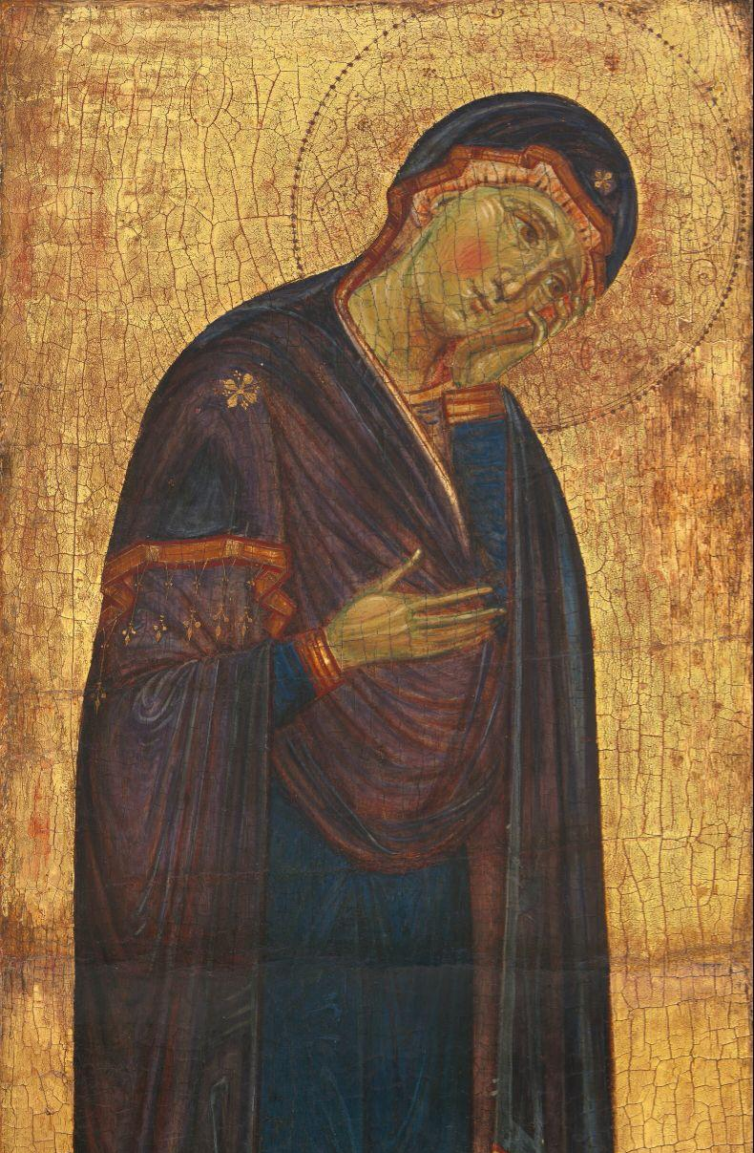
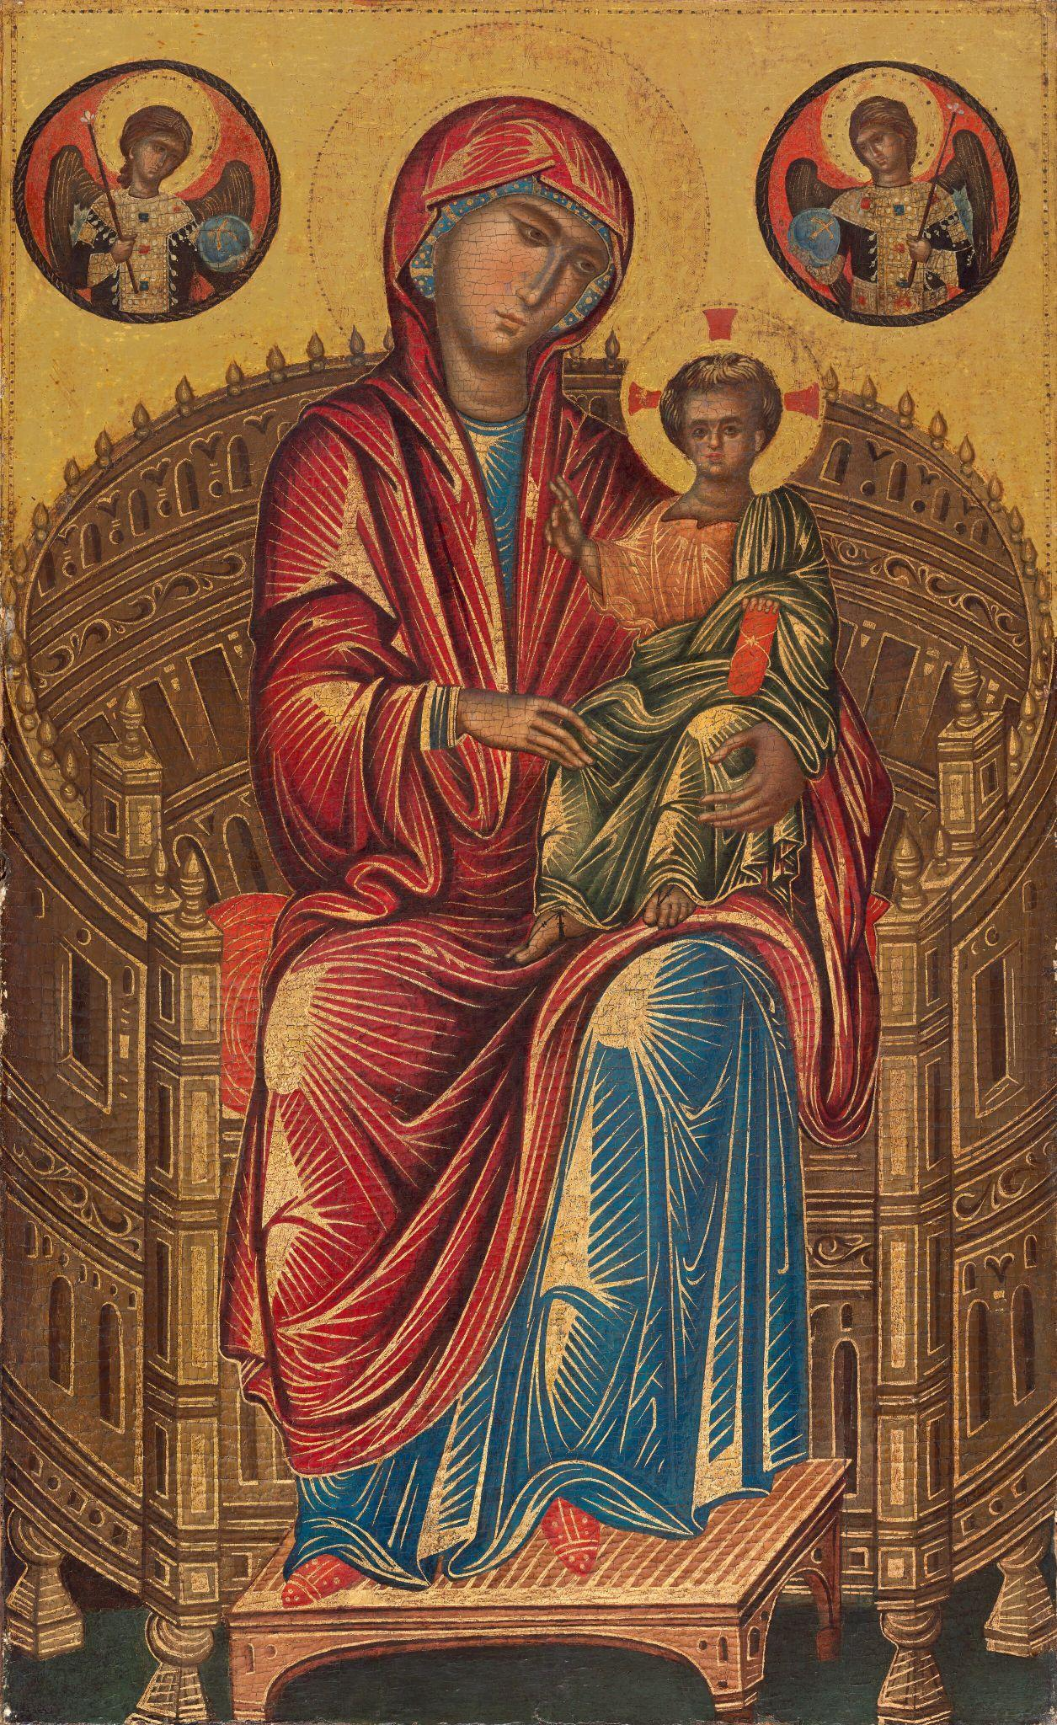
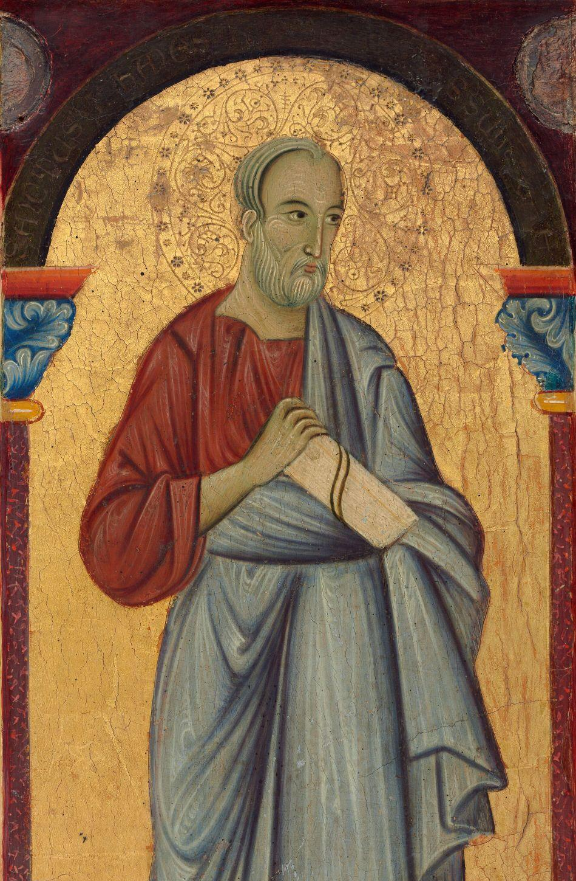
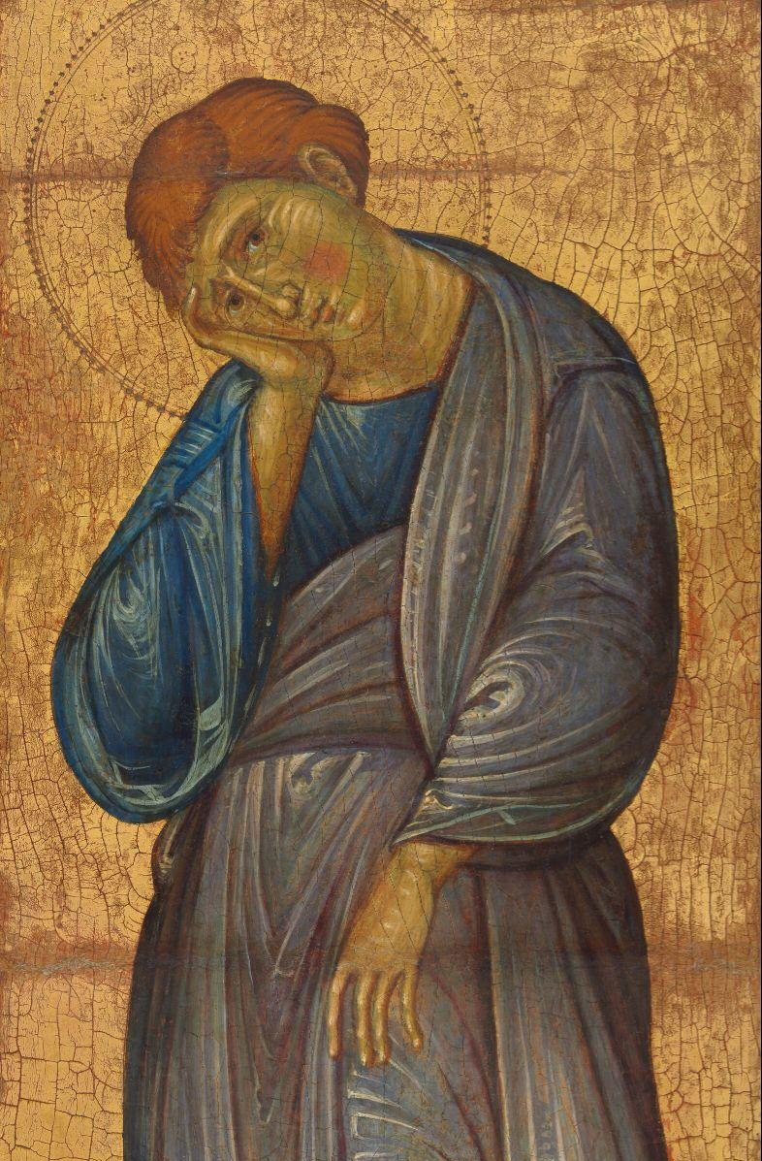
BARROCO

Slide 3
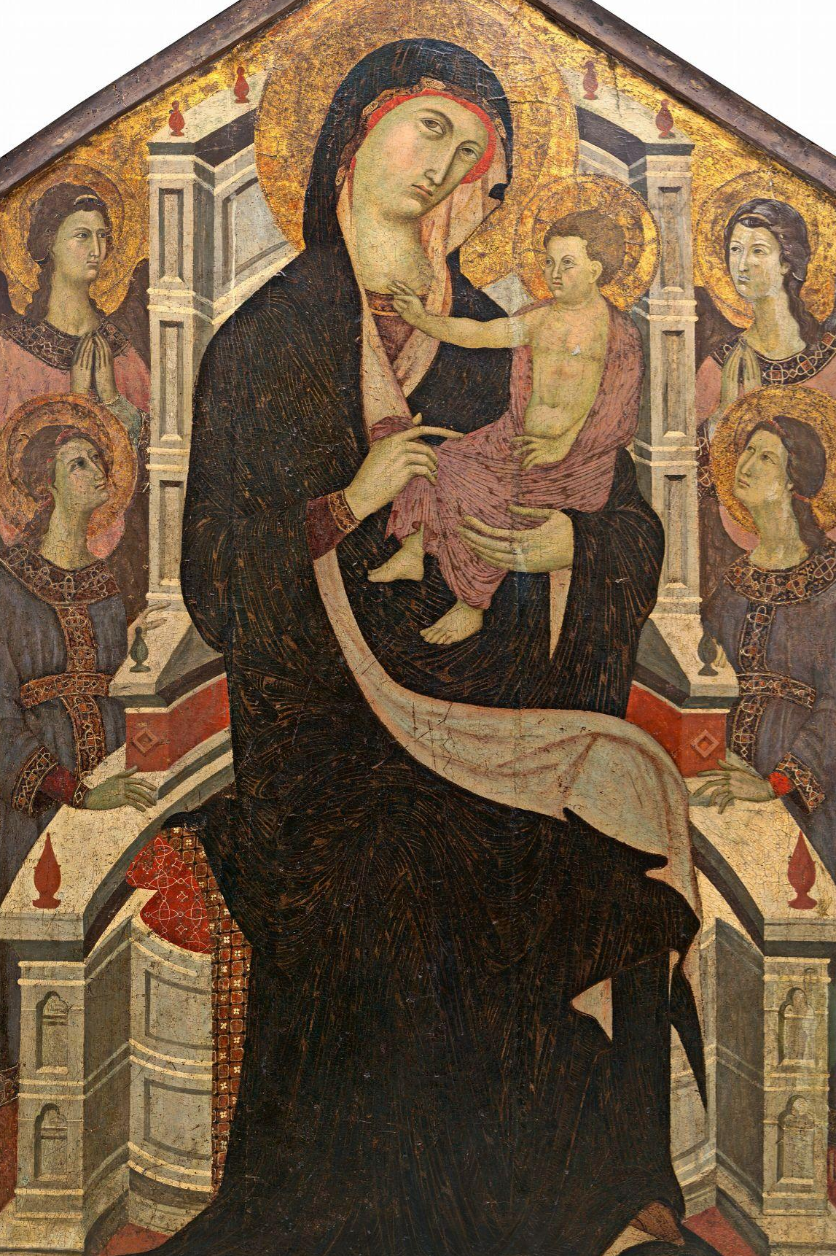
01
O BARROCO

Slide 4
Barroco é o nome dado ao estilo artístico que nasceu na Itália
(séc. XVII). A origem da palavra Barroco é incerta, mas
acredita-se que se originou da palavra espanhola “barrueco”,
usado pelos joalheiros desde o século XVI, para designar um
tipo de pérola irregular e de formação defeituosa.

Slide 5
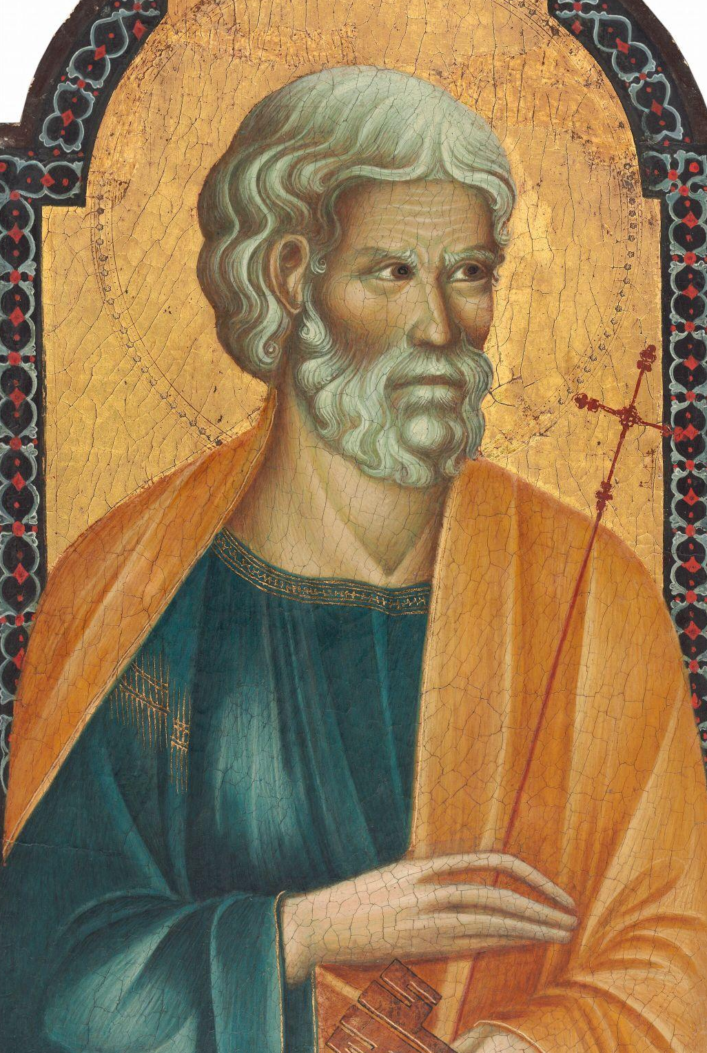
AS OBRAS BARROCAS
romperam o equilíbrio entre o sentimento e a razão. Na arte Barroca predominam as emoções e não o racionalismo, é uma época de conflitos espirituais e religiosos. O estilo Barroco traduz a tentativa angustiante de conciliar forças: bem e mal; céu e terra; pureza e pecado; alegria e tristeza; paganismo e cristianismo; espírito e matéria.

Slide 6
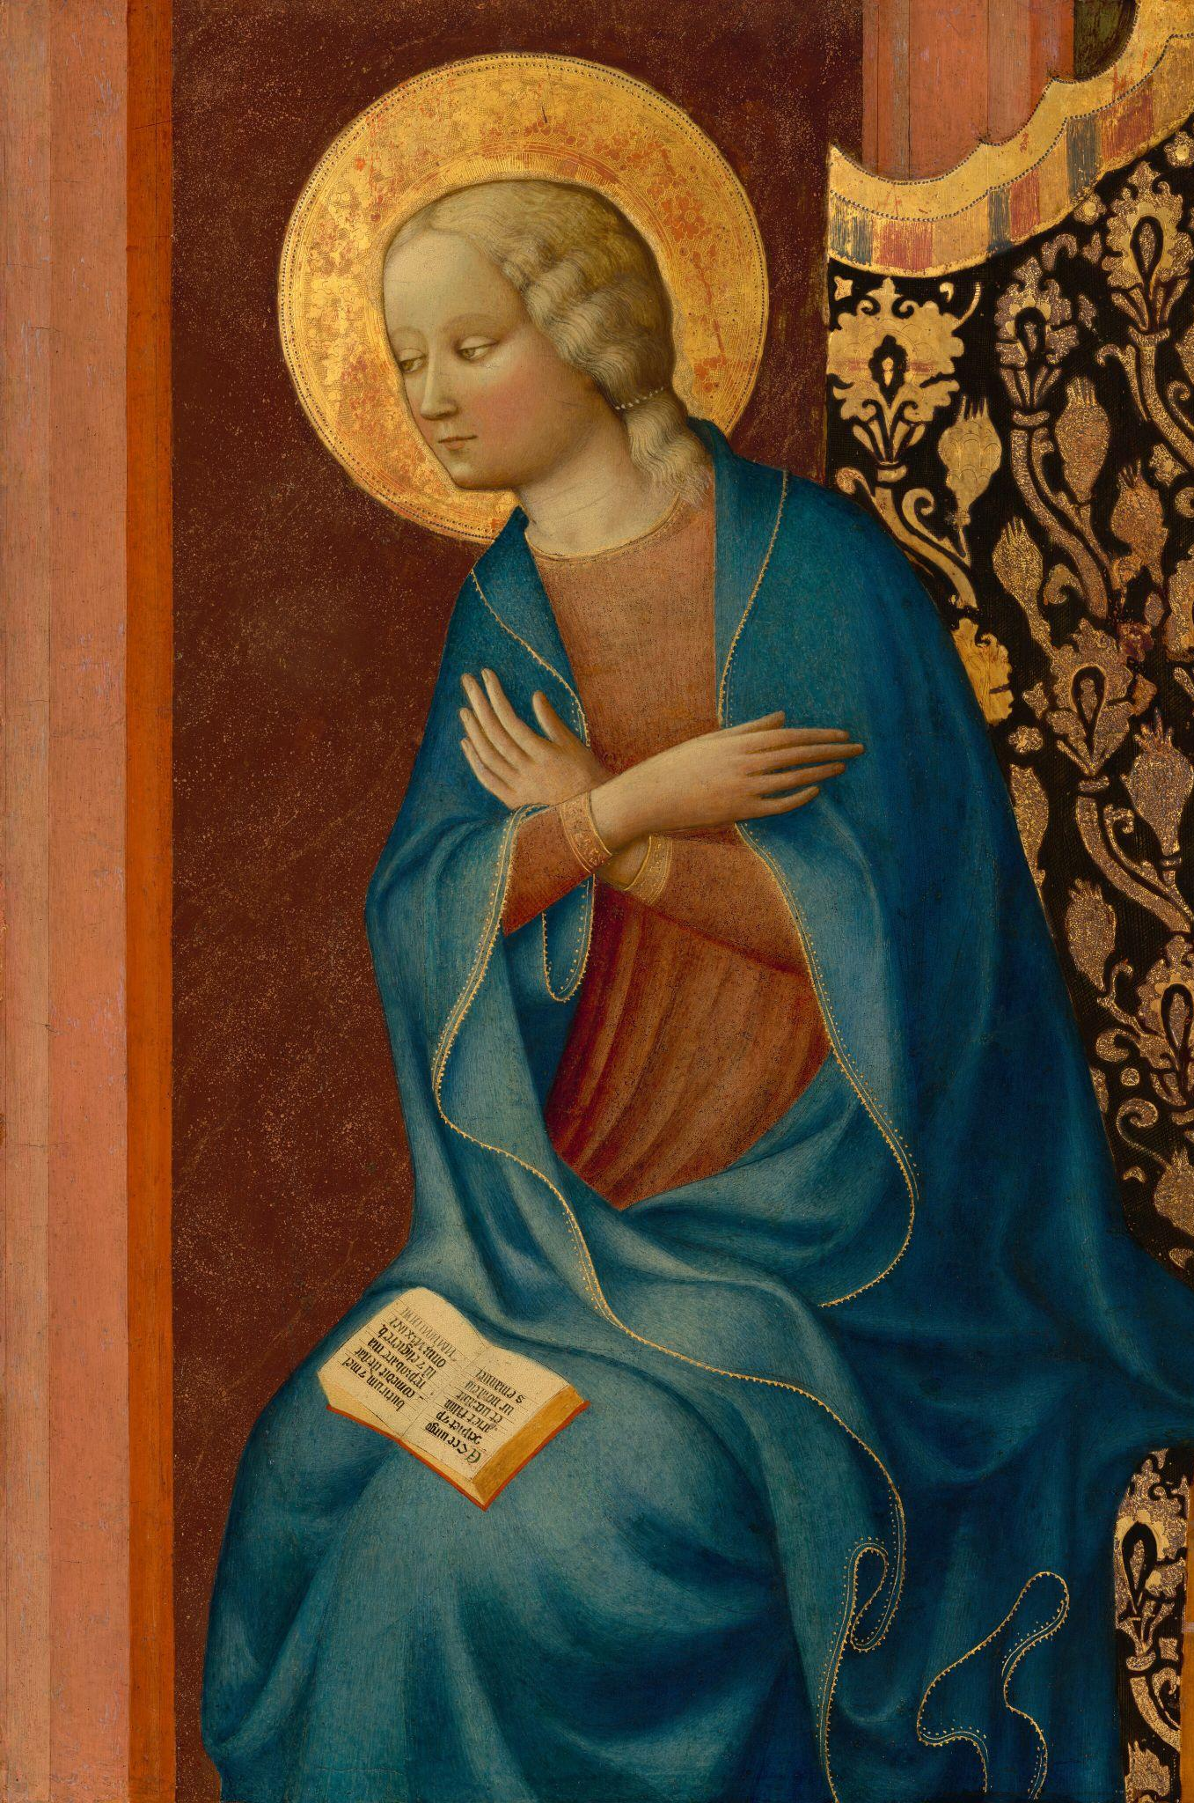
CARACTERISTICAS BARROCO
Emocional sobre o racional. A fé deveria ser atingida através dos sentidos e da emoção e não apenas pelo raciocínio.
Busca de efeitos decorativos e visuais, através de curvas, contracurvas, colunas retorcidas;
Entrelaçamento entre a arquitetura e escultura;
Violentos contrastes de luz e sombra;
Pintura com efeitos ilusionistas, dando-nos às vezes a impressão de ver uma paisagem real numa pintura
  Veremos como essas características eram aplicadas nas formas de Arte Barroca...

Slide 7
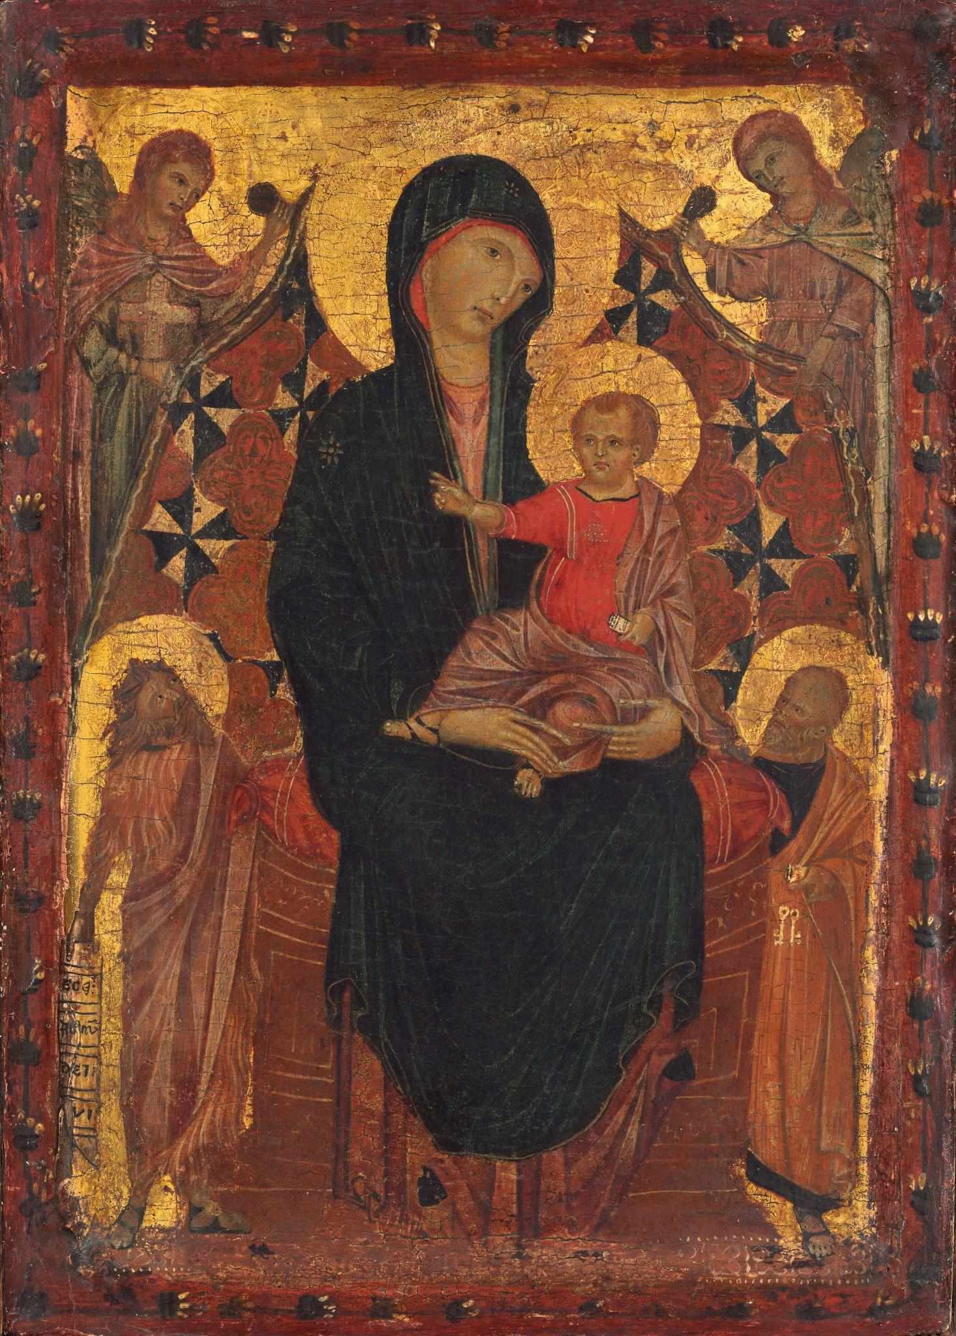
02
A Literatura Barroca

Slide 8
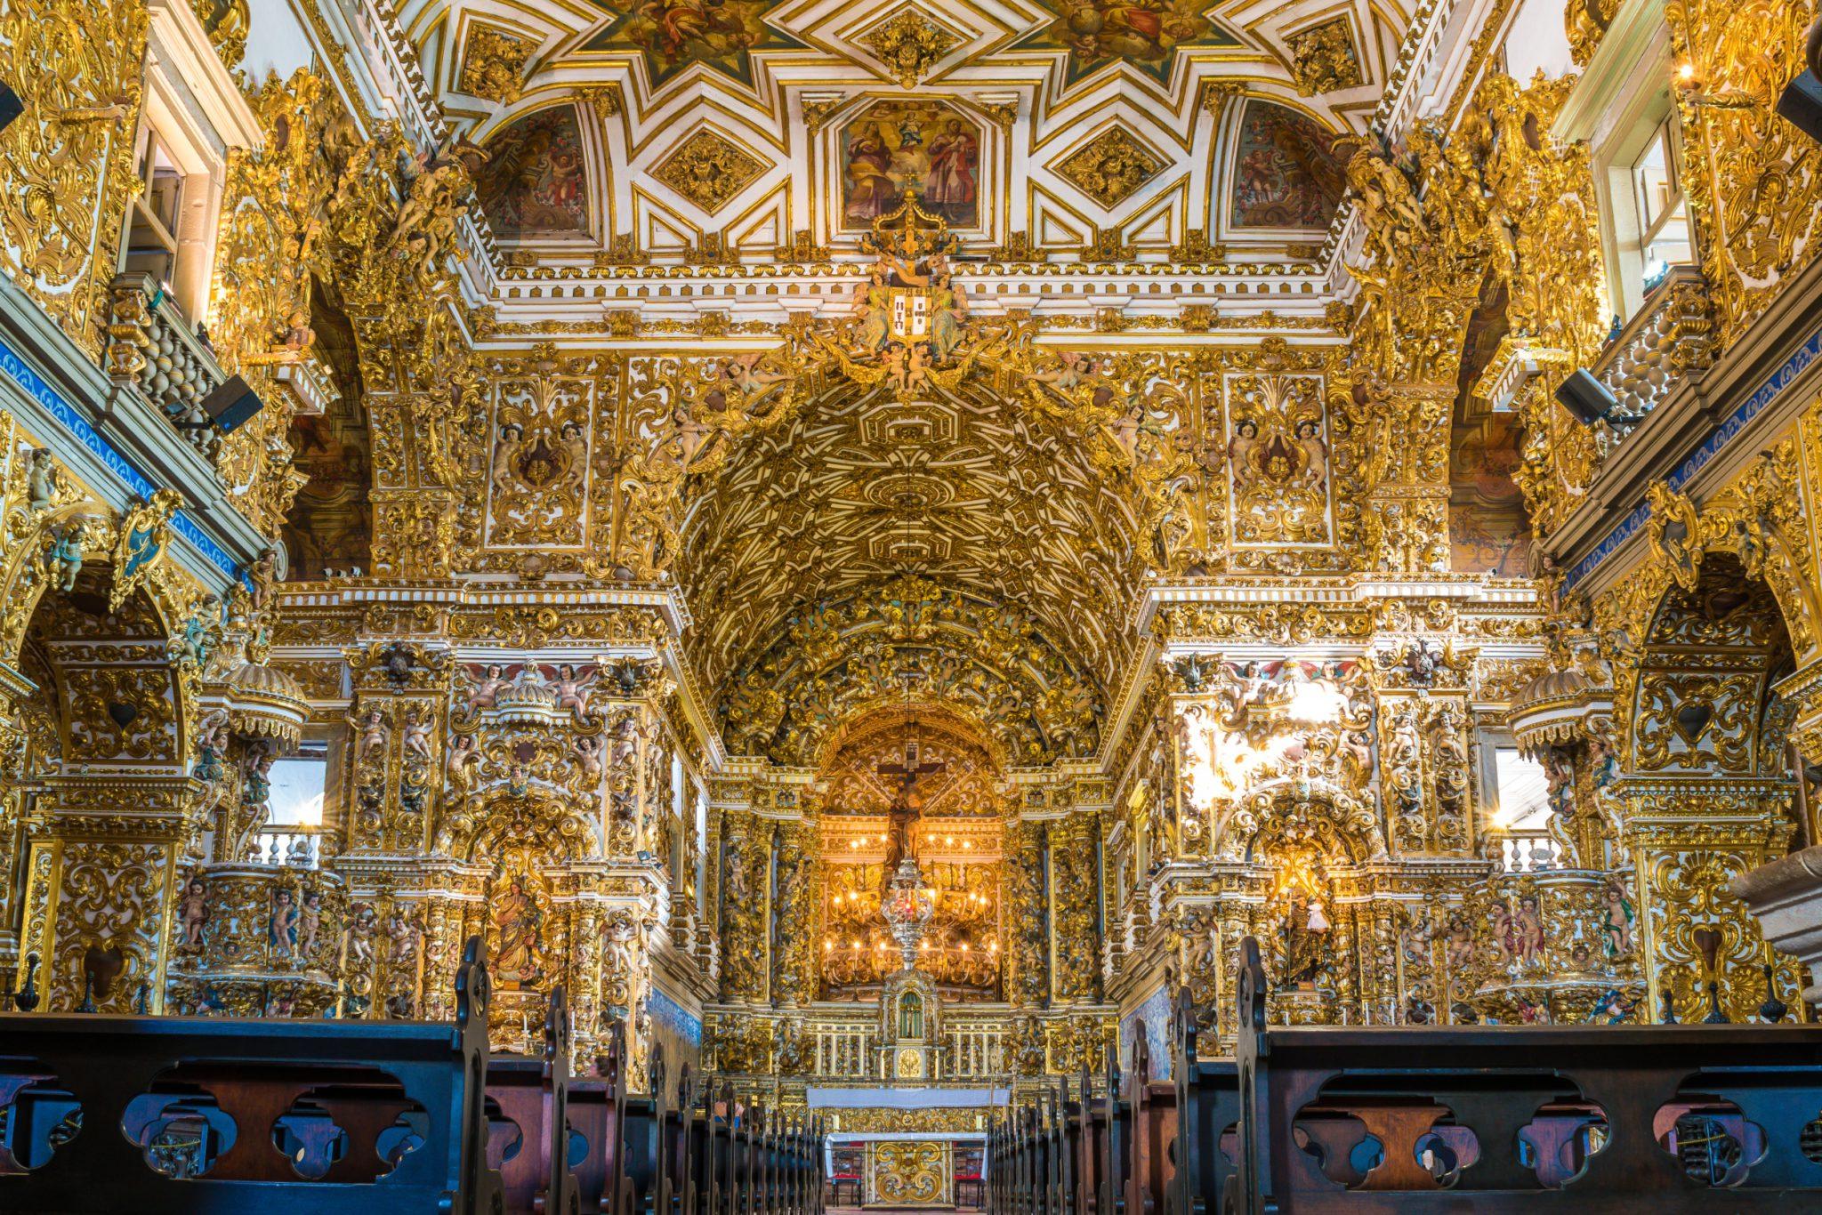
A Literatura Barroca
Destaca-se basicamente por sua poesia e seu teatro, sobretudo na Inglaterra, na França e na Espanha.
O Barroco estende-se pelo mundo artístico de toda a Europa. No mapa, vemos os principais pólos representativos desse movimento e as zonas por onde se expandiu.

Slide 9
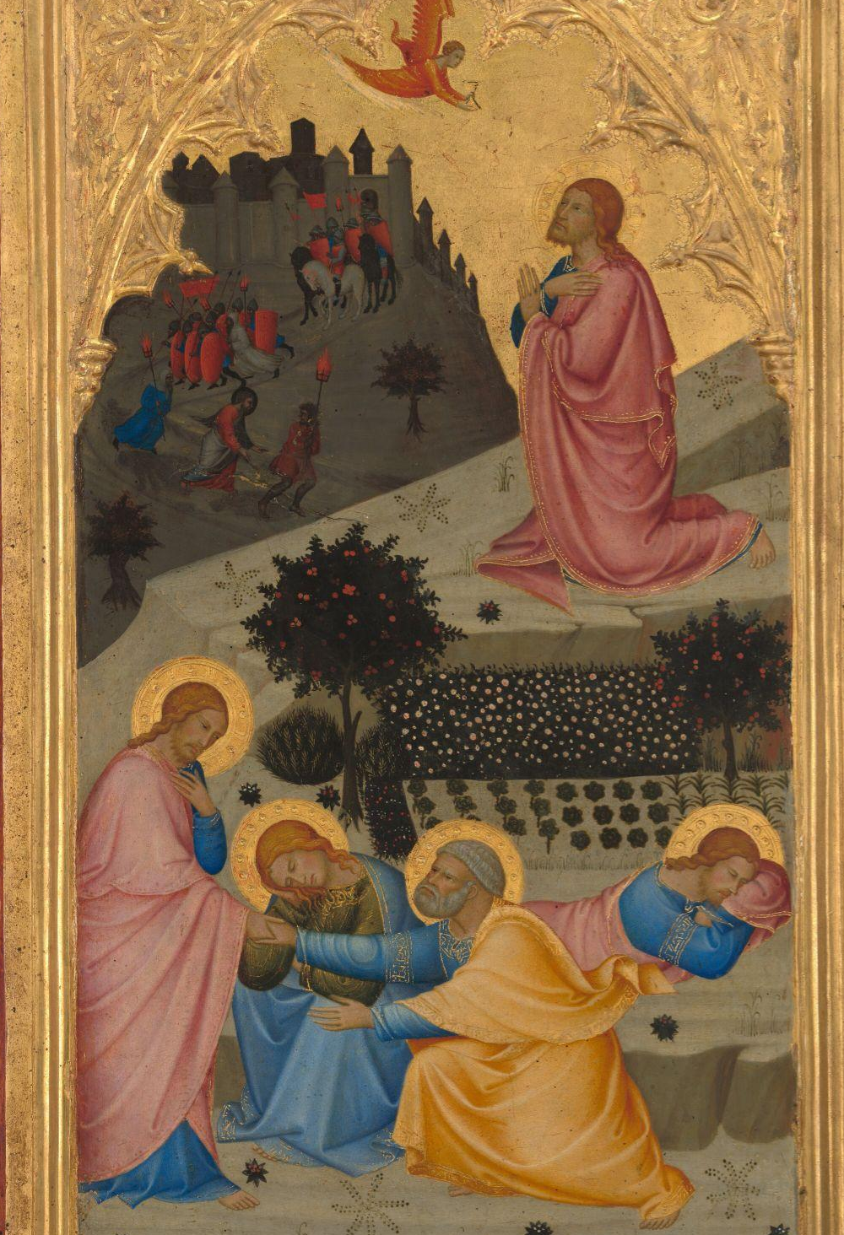
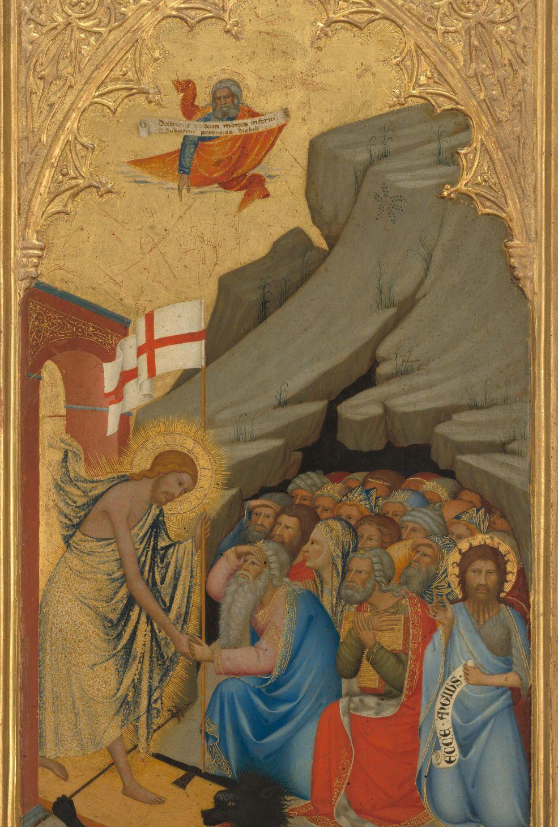
A POESIA BARROCA

Slide 10
A Poesia Barroca
É o gênero que melhor refletiu o espírito barroco: contrastes bruscos, expressividade e formas luxuosas, que complicam a sua interpretação. Os autores Brasileiros que mais se destacaram foram Bento Teixeira, Manuel Botelho de Oliveira e frei Manuel de Santa Maria. Mas o maior poeta do barroco brasileiro foi Gregório de Matos.

Slide 11
A Poesia Barroca
É o gênero que melhor refletiu o espírito barroco: contrastes bruscos, expressividade e formas luxuosas, que complicam a sua interpretação. Os autores Brasileiros que mais se destacaram foram Bento Teixeira, seguido de Manuel Botelho de Oliveira, mais tarde o frei Manuel de Santa Maria. Mas o maior poeta do barroco brasileiro é Gregório de Matos,

Slide 12
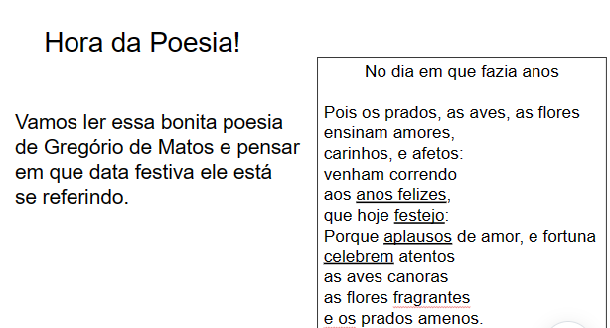

Slide 13
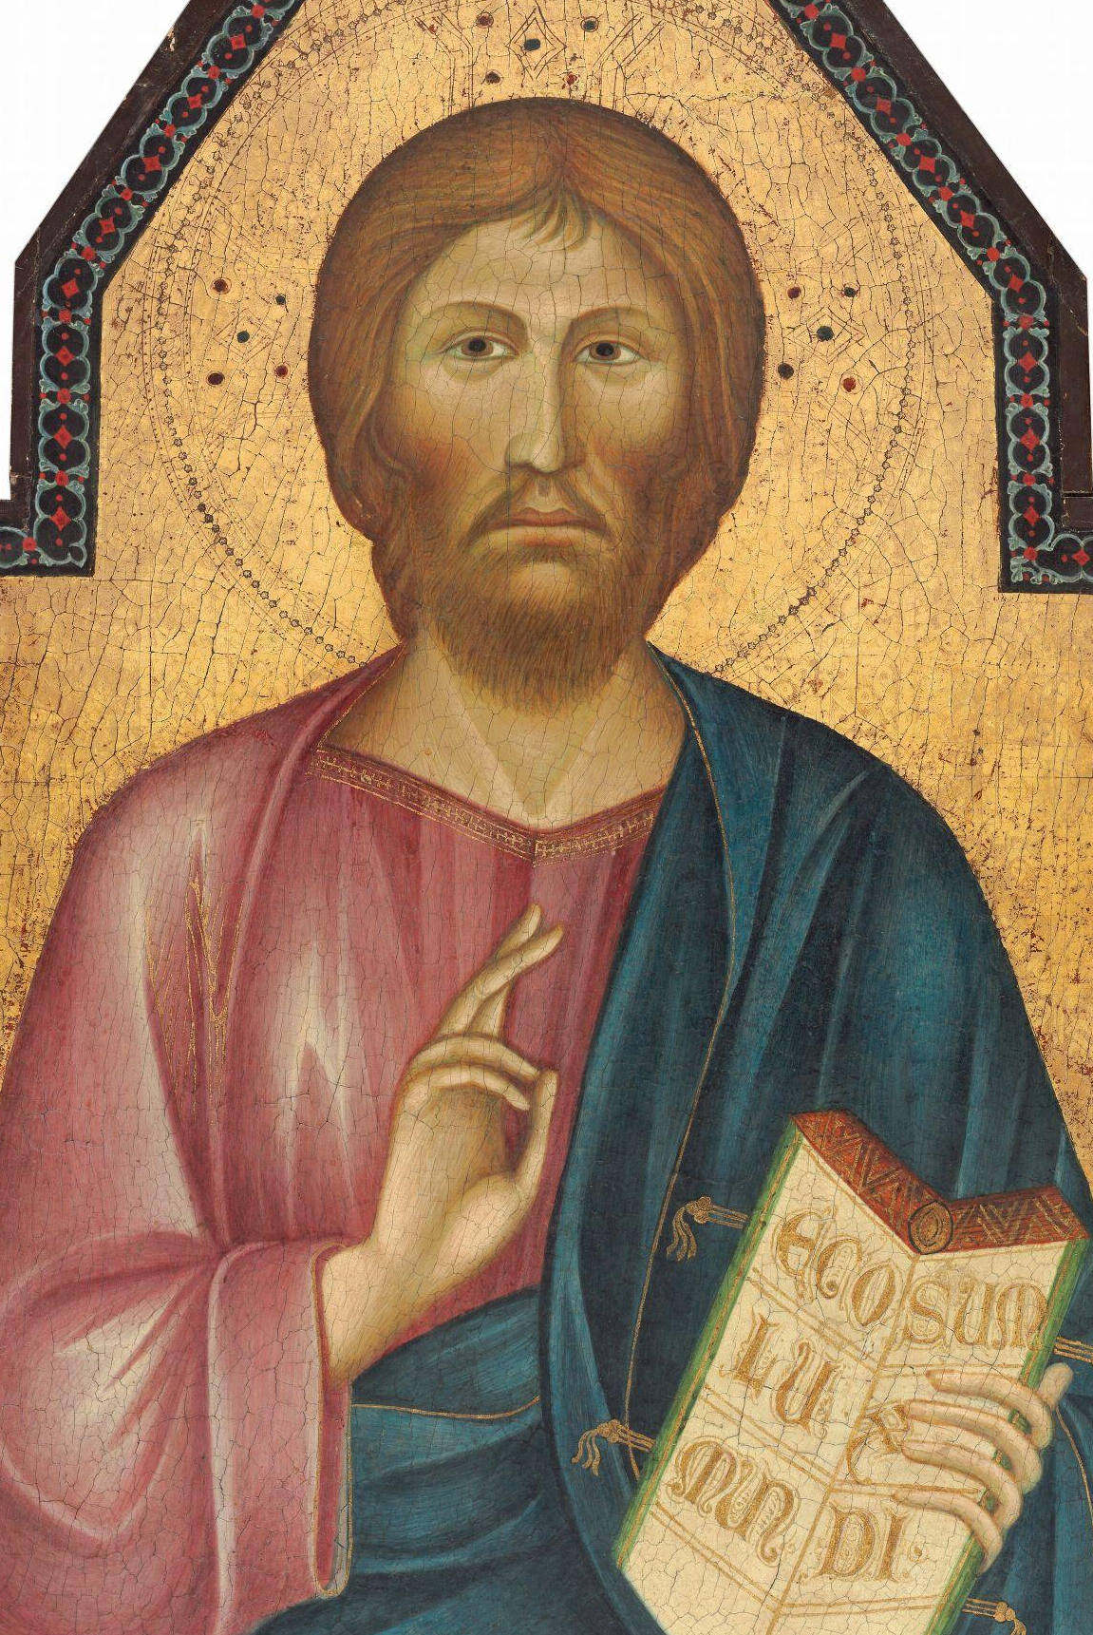
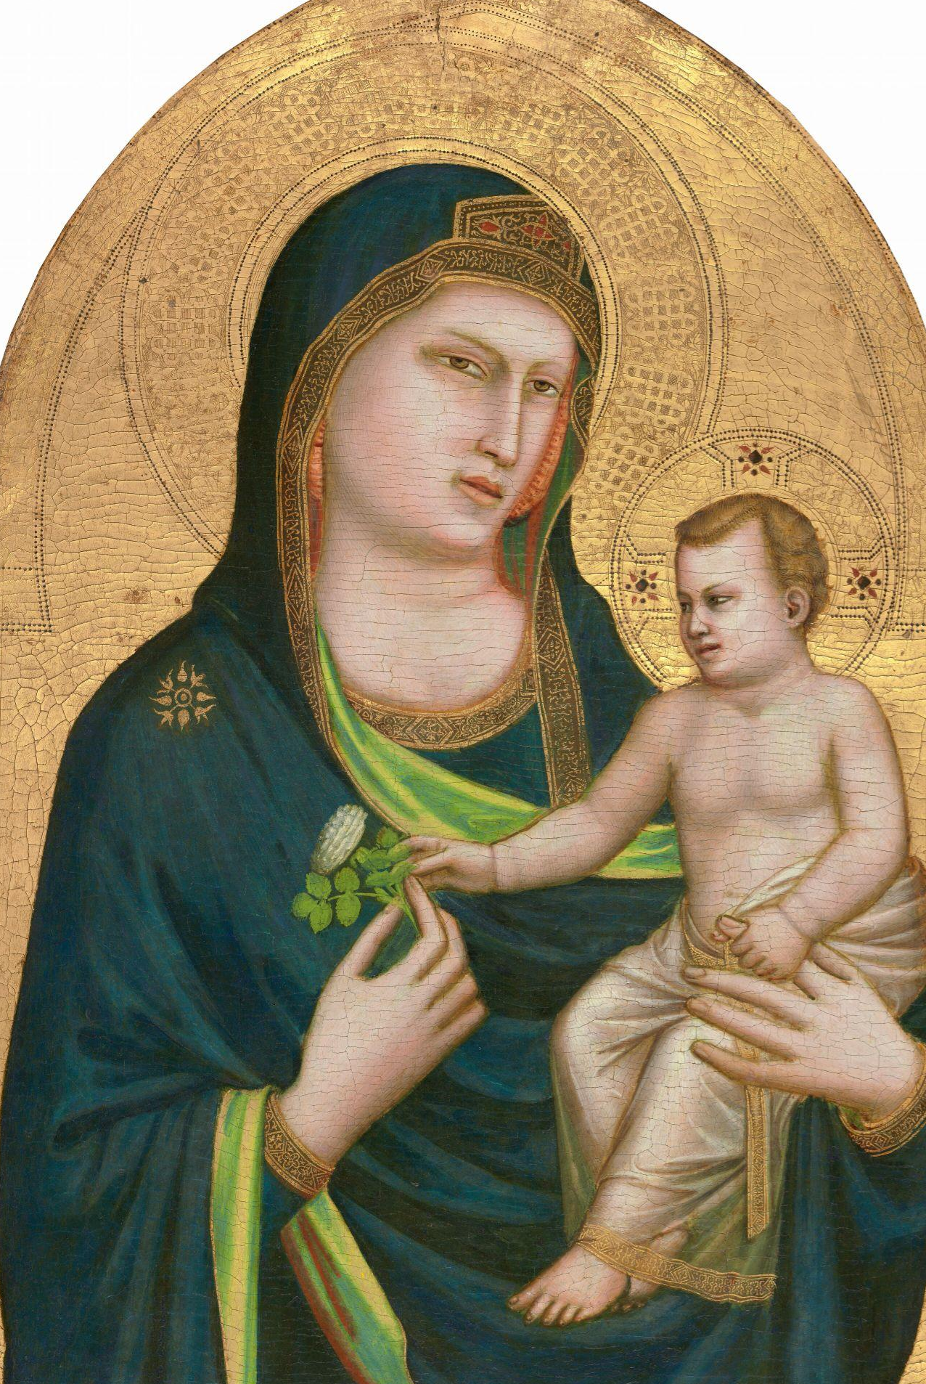
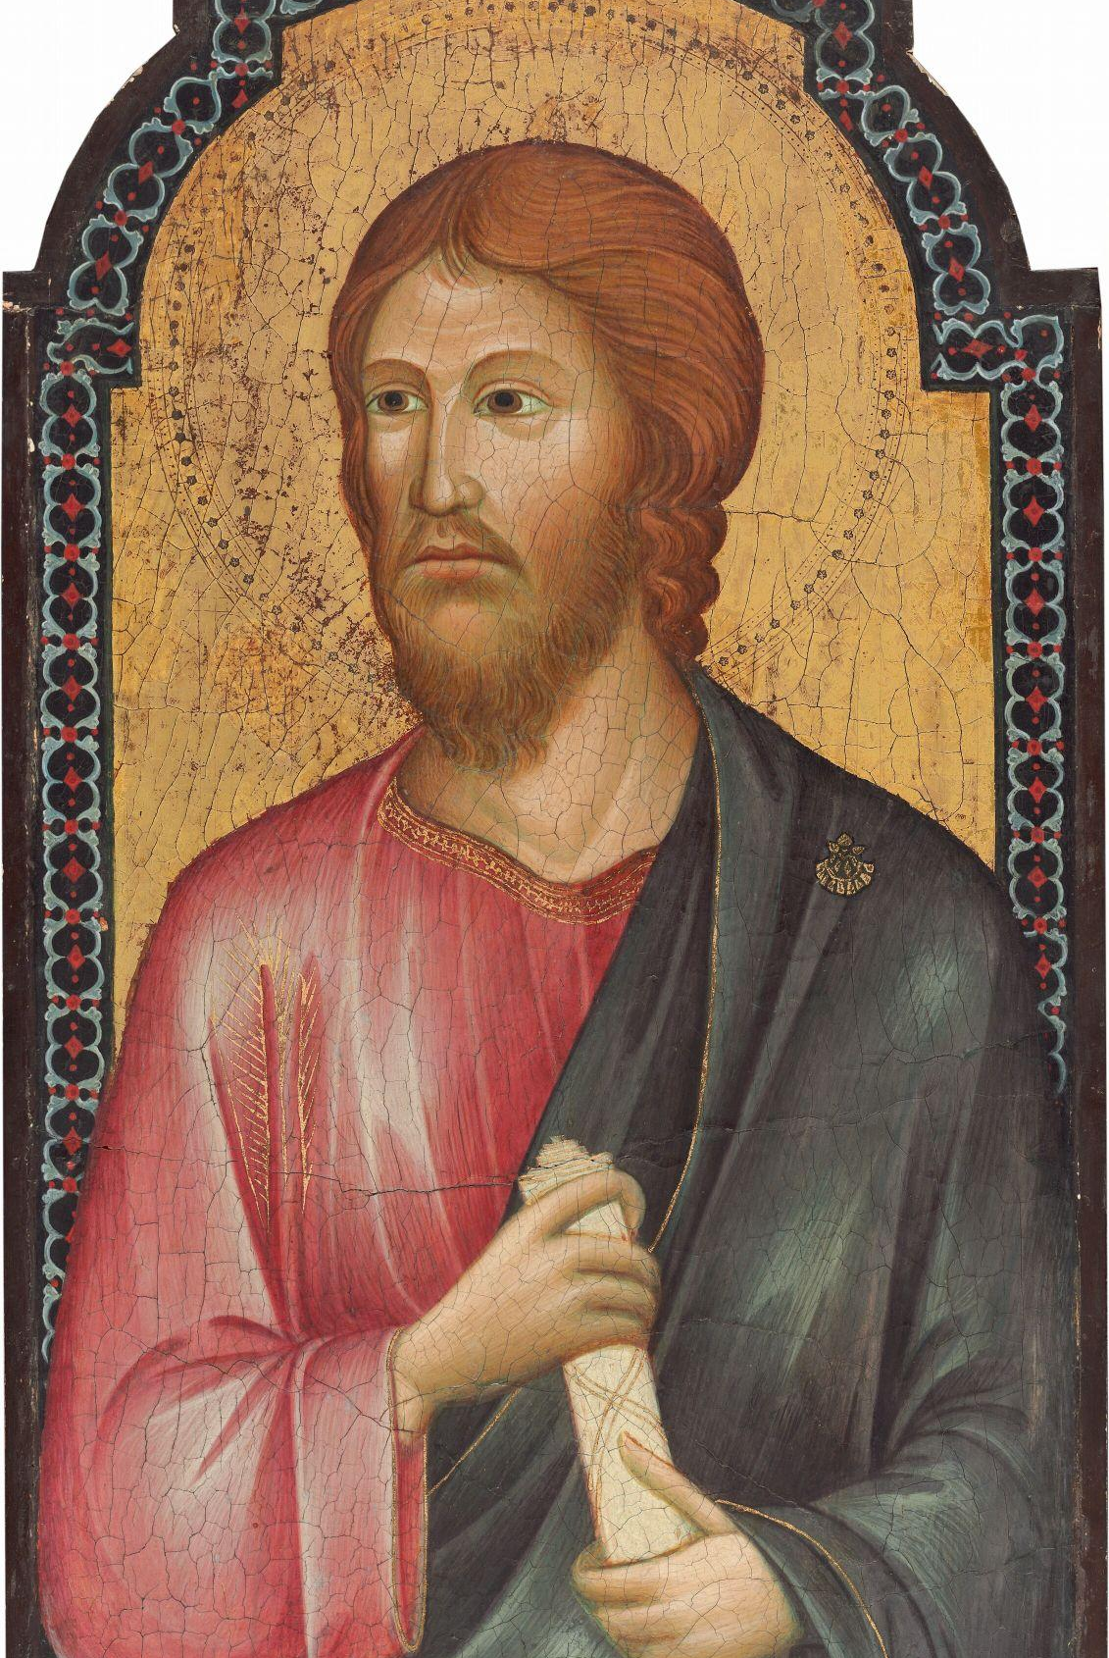
PROSA

Slide 14

PROSA
A novela picaresca espanhola é o gênero que mais se preocupou em revelar a verdadeira sociedade. Esse gênero não teve seguidores importantes em outros países, mas gerou dois subgêneros: a prosa didática e a novela curta, que revelam o desejo de certas classes sociais mais altas de melhorar a situação do homem.

Slide 15
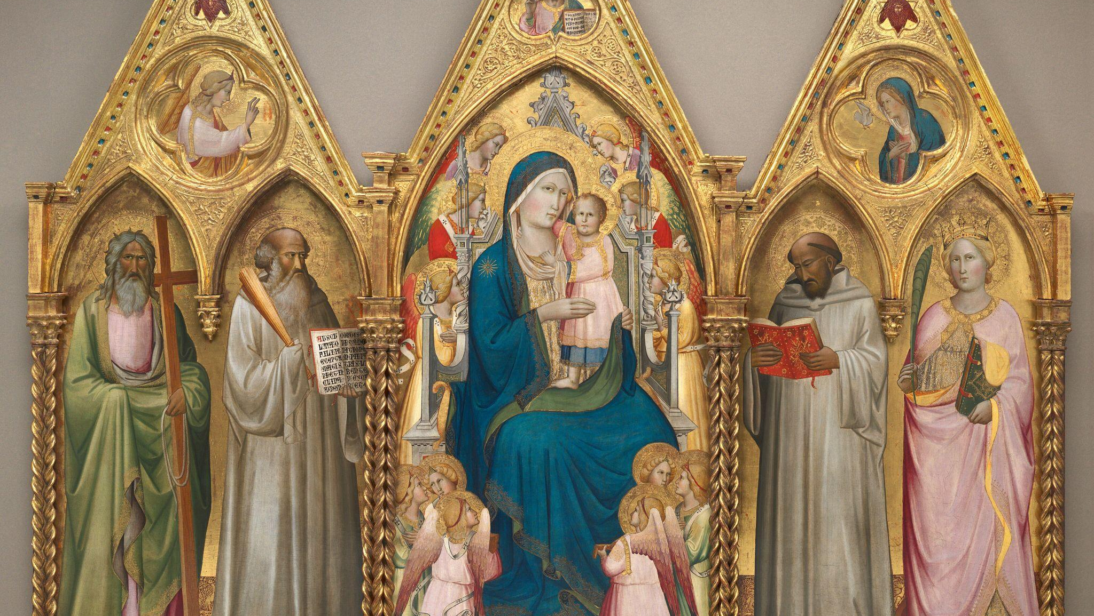
TEATRO BARROCO

Slide 16
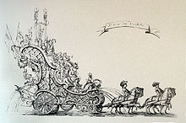
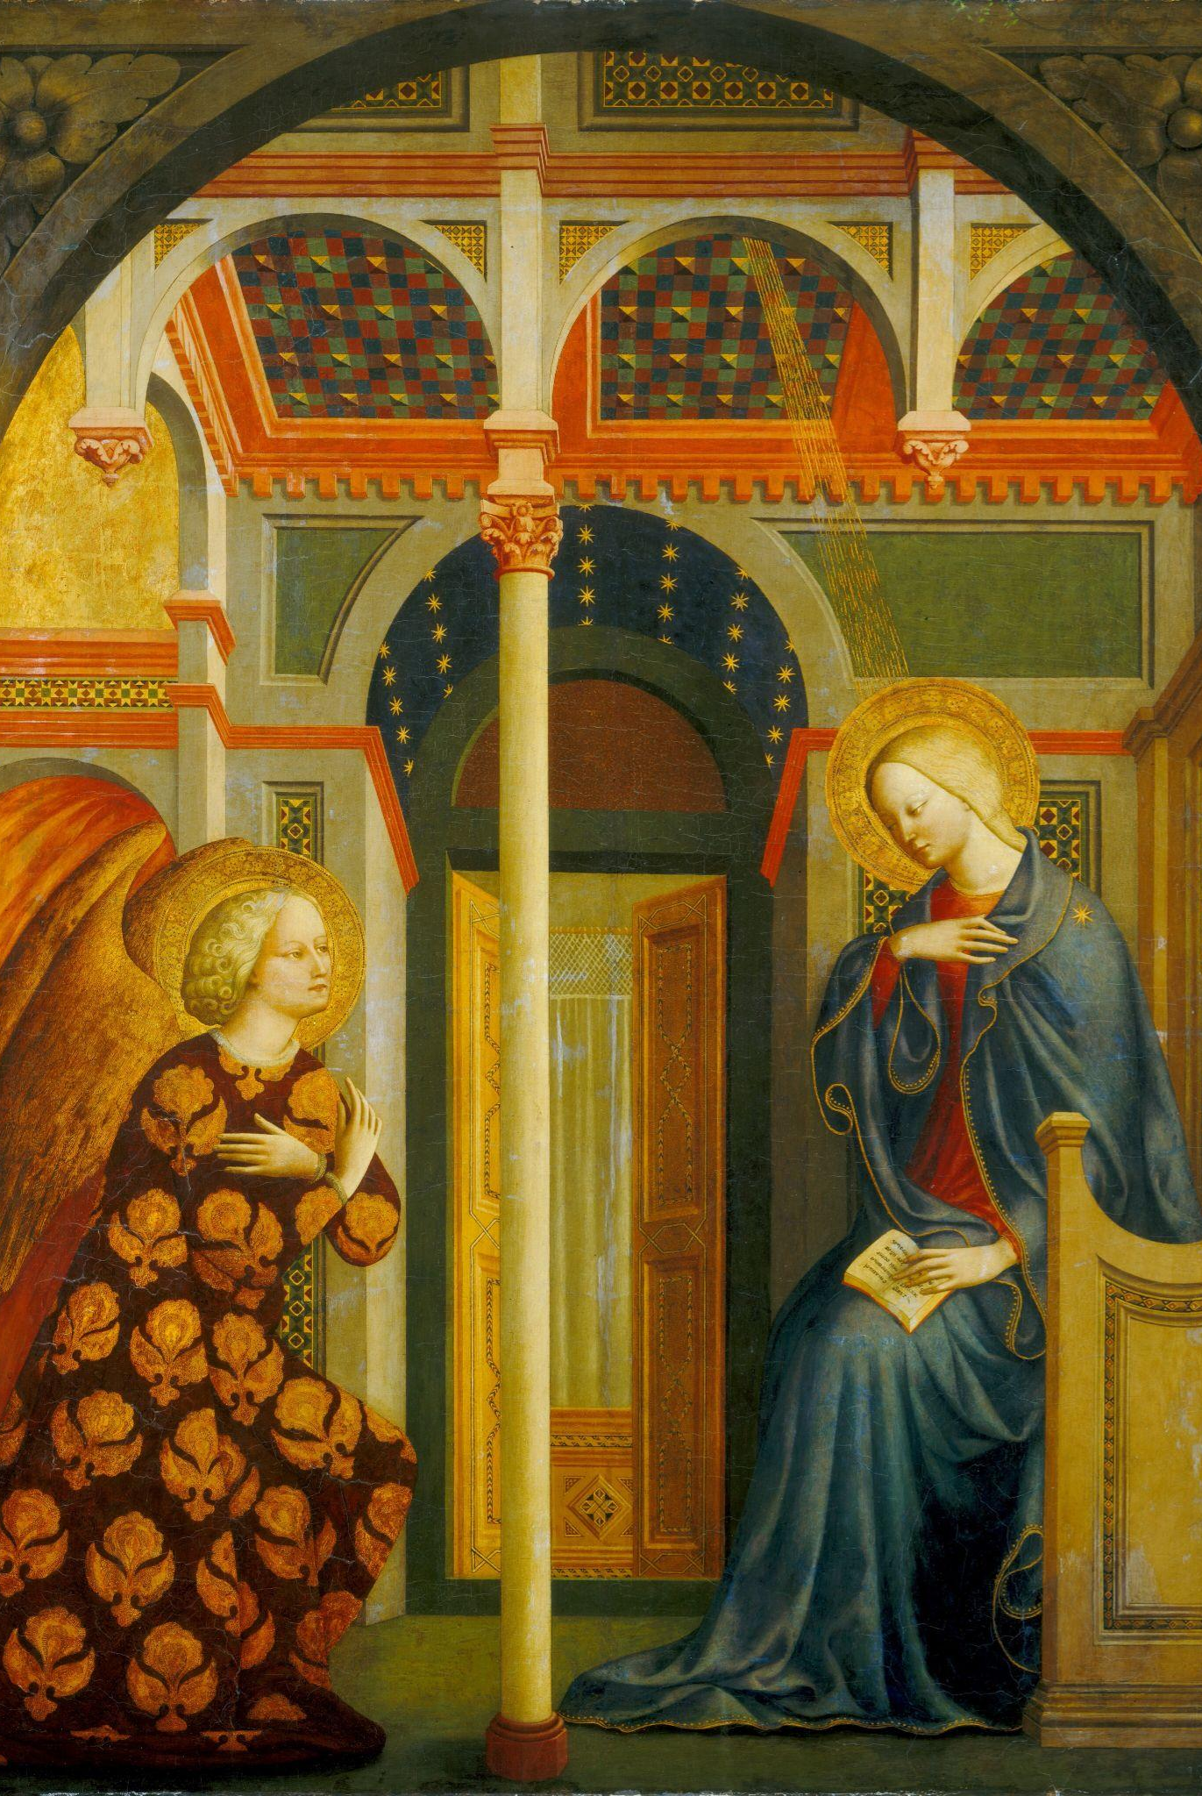
No Brasil, as primeiras peças teatrais foram realizadas em âmbito religioso. Os enredos eram retirados da Bíblia. O cenário era movido por um carro alegórico e as representações eram nas praças diante das igrejas e ao longo das procissões. A encenação fazia uso de marionetes, estátuas e fantasias.
Que famosa manifestação popular isso te lembra?

Slide 17
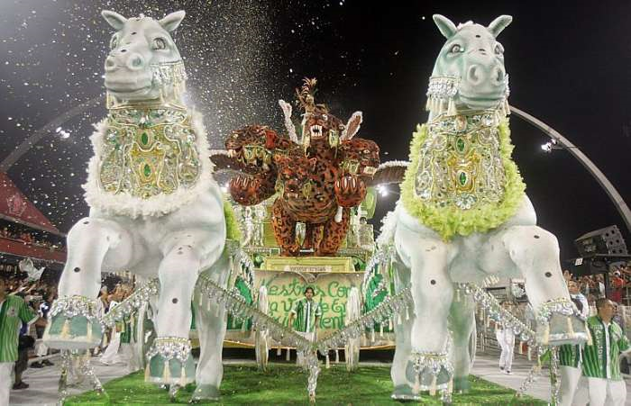
Se você pensou no Carnaval carioca acertou em cheio! Compare o carnaval com o teatro Barroco e cite as semelhanças e diferenças, no seu caderno virtual

Slide 18
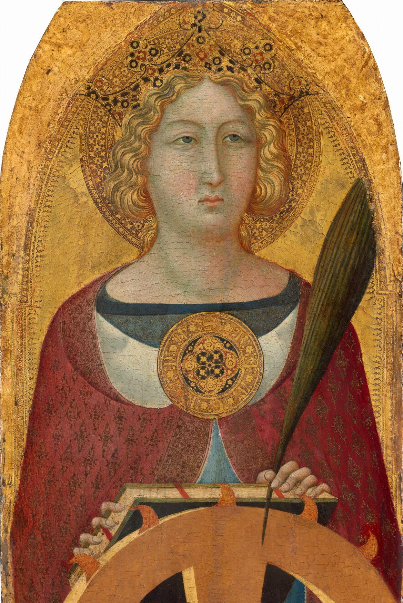
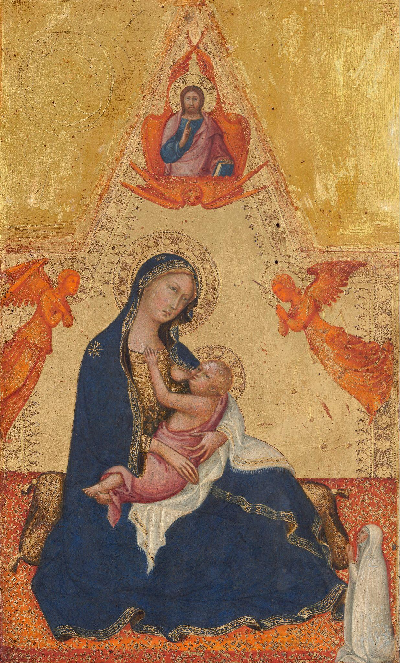
03
A MÚSICA

Slide 19
A Música Barroca
É geralmente exuberante: ritmos enérgicos, melodias com muitos ornamentos, contrastes de timbres instrumentais e de sonoridades fortes com suaves.
Música Vocal: Conhecido como oratório: um tipo de ópera com histórias tiradas da Bíblia. Com o passar do tempo os oratórios deixaram de ser representados e passaram a ser apenas cantados.
Música Instrumental: passou a ter importância igual à da música vocal. Os violinos passaram a ser o centro da orquestra.

Slide 20
A PINTURA BARROCA

Slide 21
A Pintura Barroca
As primeiras pinturas criadas do Brasil foram realizadas sobre pranchas de madeira. Apareceram em meados do século XVII em edifícios das ordens religiosas, como o Convento de Santo Antônio no Rio de Janeiro, e o Convento de São Francisco, em Olinda. A pintura barroca nacional foi praticada quase exclusivamente no terreno sacro, ainda que não raro se incluíssem nas composições trechos paisagísticos, cenas de costumes e retratos profanos.

Slide 22
ESCULTRA

Slide 23
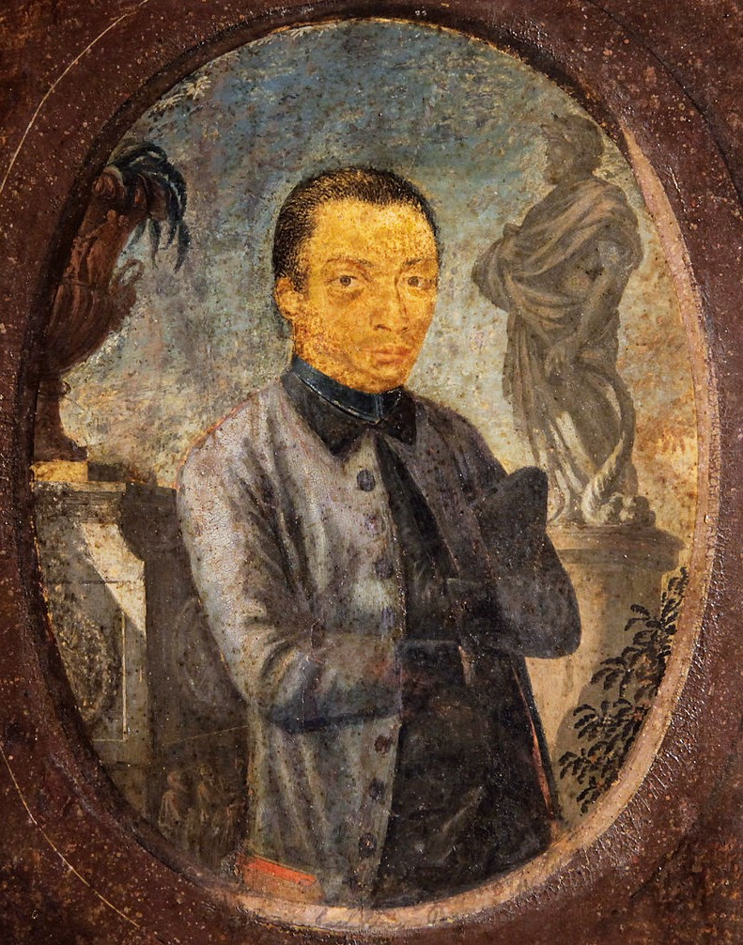
A Escultura Barroca
É marcada por um intenso dramatismo, pela exuberância das formas, pelas expressões teatrais e pela luz e movimento. As figuras que exibem faces expressivas e roupas esvoaçantes. No Brasil, destacou-se o trabalho do célebre Aleijadinho.

Slide 24
CURIOSIDADE
Antônio Francisco Lisboa era o verdadeiro nome de “Aleijadinho” que recebeu esse apelido por volta dos 40 anos, quando passou a andar com dificuldade por causa de uma doença que deformou suas pernas e mãos.
A limitação não o impediu de continuar trabalhando na construção de igrejas, capelas e altares das cidades da região do ouro de Minas Gerais. Aleijadinho morreu no ano de 1814 em Ouro Preto e ficou reconhecido como o artista mais importante do período colonial brasileiro.

Slide 25
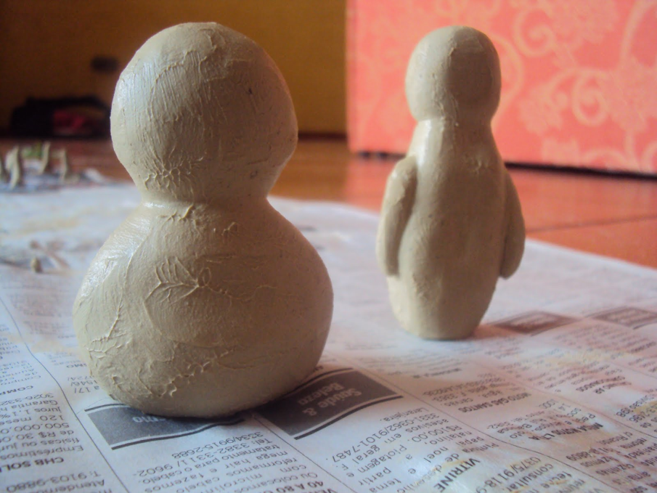
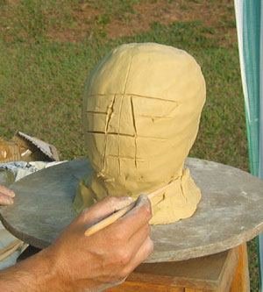
HORA DE FAZER ARTE
Sabia que você também pode criar uma bela escultura?
Peça ajuda ao seu professor e molde uma peça de argila criando várias formas legais. Depois, deixe secar e use como uma bela peça decorativa.

Slide 26
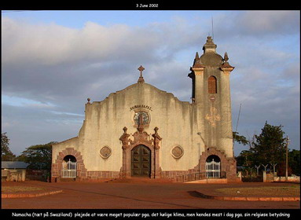
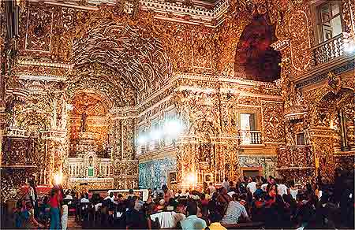
ARQUITETURA BARROCA
Na arquitetura barroca, a expressão típica são as Igrejas. São imponentes e compostas por elementos contorcidos e espirais, produzindo diferentes efeitos visuais. O teto elevado e elaborado com elementos de escultura dão uma dimensão do infinito; as janelas permitem a penetração da luz de modo a destacar as principais esculturas.

Slide 27
OBRIGADO !

